Slide 1

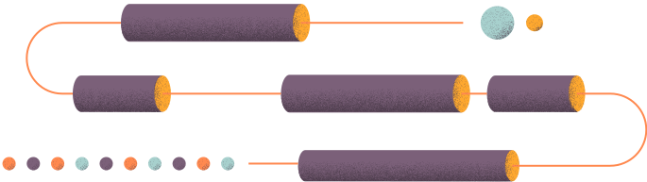
A DIMENSÃO TECNOLÓGICA DO SISTEMAS DE INFORMAÇÃO

Slide 2




INTEGRANTES DO GRUPO
Antony Fernando Ribas Rocha Silva
Gabriele Xavier Ferreira
Henrique Silveiro da Silva
Matheus Henrique Santos e Silva
Nivaldo Gomes da Silva
MATÉRIA: Sistemas de Informação
ORIENTADOR: Dimas Ozanam Calheiros
GRADUAÇÃO: Tecnologia em Análise e Desenvolvimento de Sistemas - 1° Semestre 2022

Slide 3

O QUE É DIMENSÃO TECNOLÓGICA ?
A dimensão tecnológica envolve a infraestrutura, hardware, software e comunicações, aplicações de gestão orientadas ao ambiente organizacional interno, intranet, ERP, SAD, SIG, aplicações de gestão orientadas ao ambiente organizacional externo, CRM, Call Center, Extranet.

Slide 4


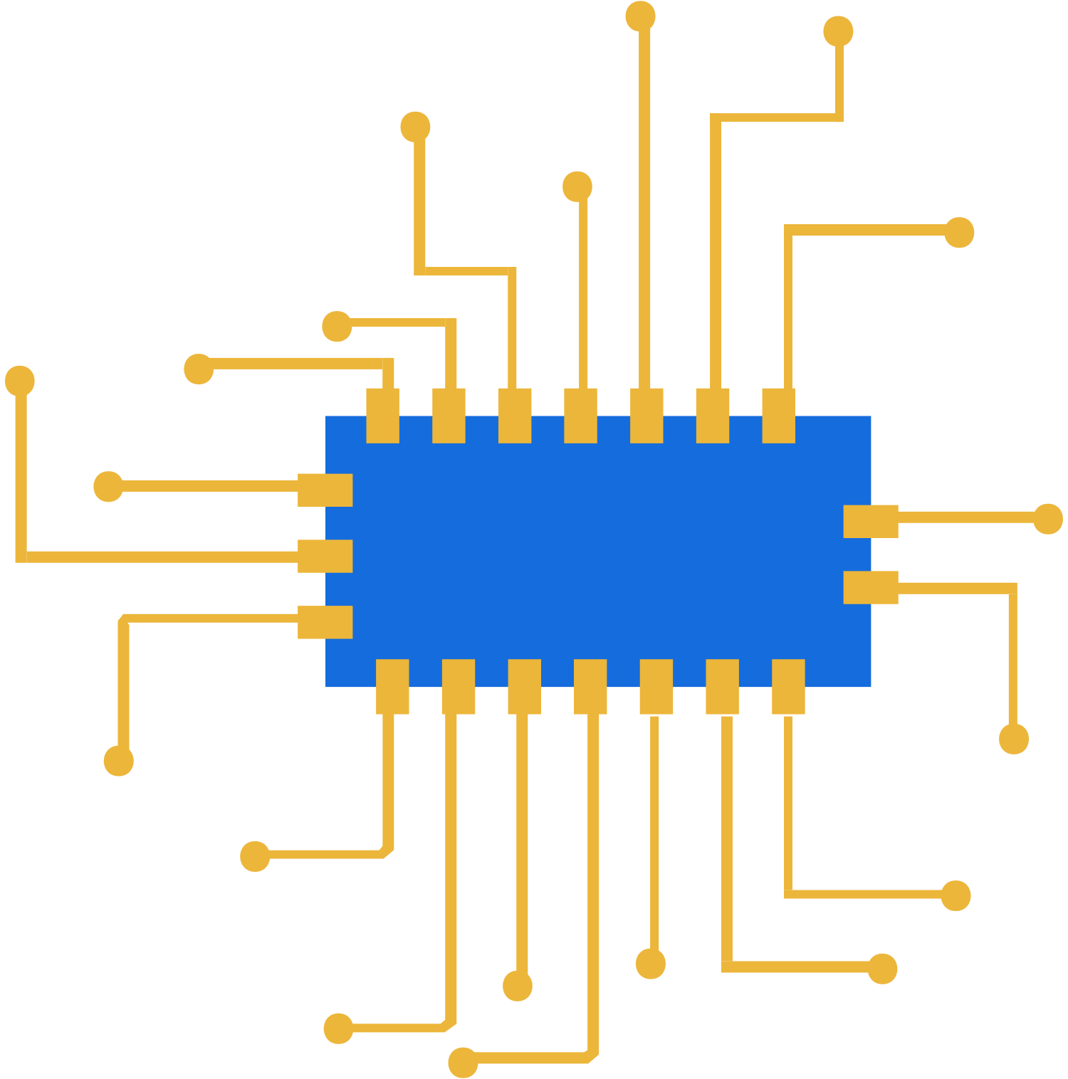
HARDWARE

Slide 5
Hardware
Consiste na tecnologia para processamento computacional, armazenamento, entrada e saída de dados;
Inclui computadores de pequeno porte - os de mesa (desktops) e os portáteis -, assistentes digitais pessoais (PDAs) de mão, dispositivos móveis que dão acesso a dados corporativos e à Internet e computadores de grande porte, como os mainframes e os supercomputadores;
Inclui equipamentos para reunir e registrar dados, meios físicos para armazenar os dados e dispositivos para a saída da informação processada.

Slide 6
Tipos de Computador
É de extrema importância para as empresas a escolha do hardware mais adequado, pois a resolução de problemas e desafios dependem de como os computadores e os sistemas de informação são gerenciados;
Os computadores são utilizados de acordo com a necessidade dos indivíduos e das empresas.

Slide 7
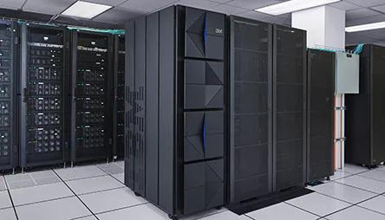
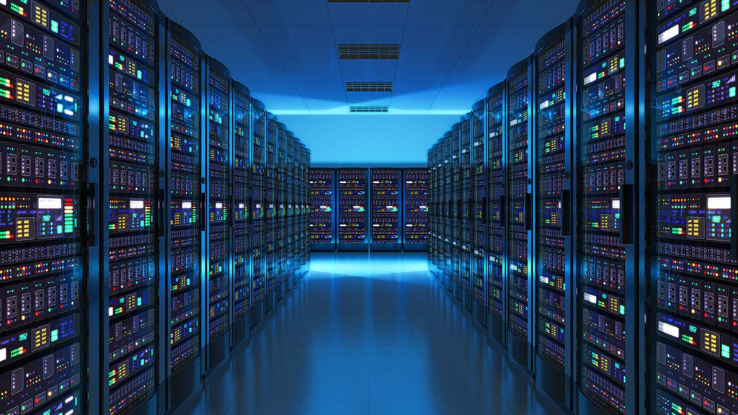
Tipos de Computador:
Mainframes

Slide 8
Tipos de Computador:
Mainframes
Computador de alto desempenho, capaz de processar gigantescas quantidades de dados com extrema velocidade;
Usados por grandes bancos, corretoras de ações, sistemas de reservas aéreas, órgãos públicos e muitos outros tipos de organização para controlar centenas de milhares, até mesmo milhões, de registros e transações.

Slide 9
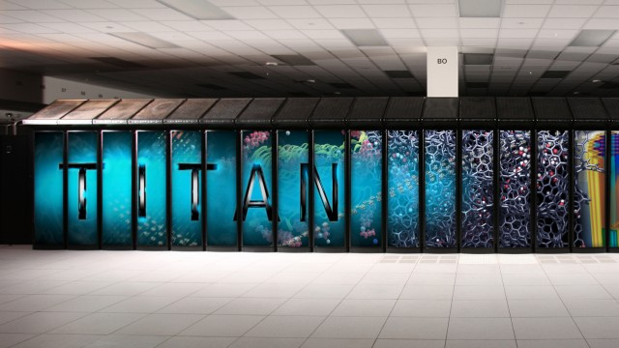
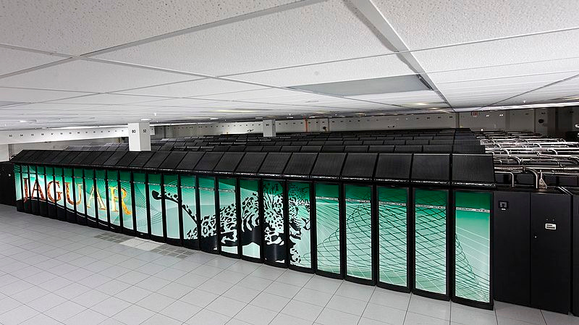
Tipos de Computador:
Supercomputadores

Slide 10
Tipos de Computador:
Supercomputadores
Computadores mais sofisticados, usados para executar tarefas que requerem cálculos complexos e extremamente rápidos, com milhares de variáveis, milhões de medidas e milhares de equações;
Utilizados em análise de estruturas de engenharia e pesquisas militares e científicas de diversos ramos, como química, biologia, física quântica e meteorologia;
INPE (Instituto Nacional de Pesquisas Espaciais).

Slide 11
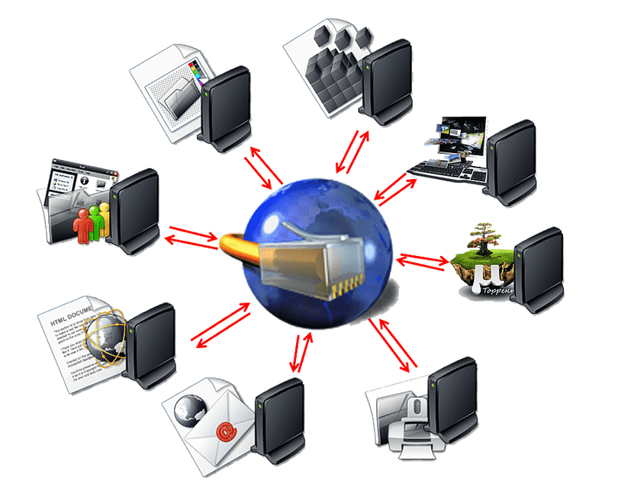
Tipos de Computador:
Computação em Grade

Slide 12
Tipos de Computador:
Computação em Grade
A computação em grade (grid computing) conecta, em uma única rede, computadores geograficamente distantes, contando com a capacidade combinada de todos os computadores da grade para criar um "supercomputador virtual";
Empresas privadas utilizam as grades de computadores devido à capacidade estendida e ao custo mais baixo.

Slide 13
Computação Cliente/Servidor
Empresas grandes utilizam computadores em rede para a maioria das tarefas de processamento;
A utilização de computadores conectados por uma rede de comunicações para processamento é denominada processamento distribuído;
Uma das formas de processamento distribuído é a computação cliente/servidor, em que ambos fazem parte da rede, mas cada máquina desempenha a função específica que estiver mais apta a executar;

Slide 14



Computação Cliente/Servidor
O cliente é o ponto de entrada do usuário para a função requisitada, que em geral define a entrada de dados;
O servidor é aquele que provê serviços ao cliente, além de ser responsável por armazenar e processar dados compartilhados e executar funções como gerenciar impressoras, armazenar backup e atividades de rede.

Slide 15


Computação Cliente/Servidor
Arquitetura cliente/servidor de duas camadas
Cliente
Servidor
Requisições
Dados e Serviços
Dados
Função de aplicação
Recursos de rede
Interface de usuário

Slide 16
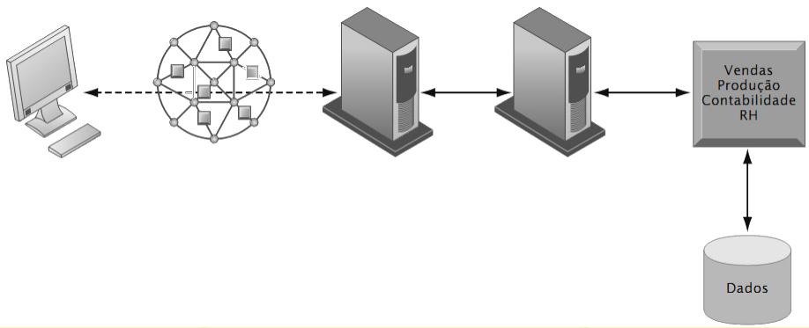
Computação Cliente/Servidor
Arquiteturas cliente/servidor de multicamadas (ou N-camadas)
Internet
Cliente
Servidor da Web
Servidor de aplicativo

Slide 17
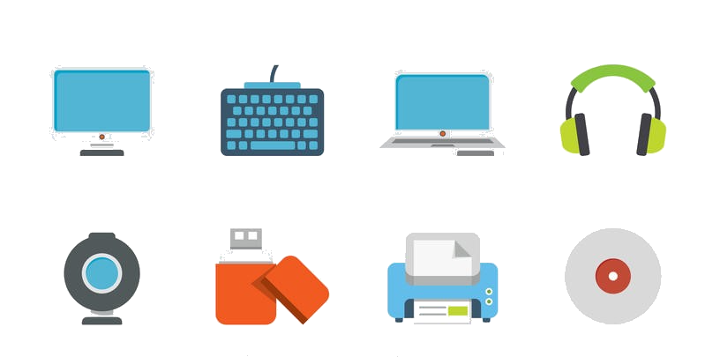
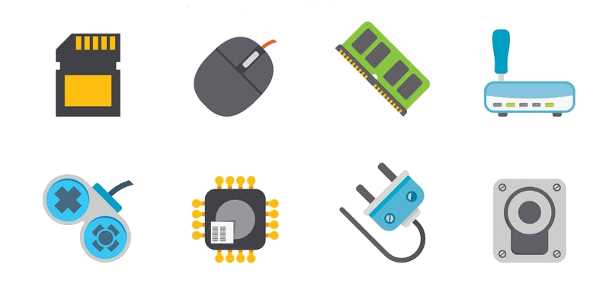
Dispositivos Periféricos
Além do hardware para processamento de dados, também se fazem necessárias tecnologias para armazenamento, entrada e saída de dados: os chamados dispositivos periféricos (ou apenas periféricos), uma vez que ficam fora da unidade principal do sistema de computação.

Slide 18
Dispositivos Periféricos:
Tecnologias de Armazenamento
Devido ao comércio e aos negócios eletrônicos, além das regulamentações, tais como a Lei Sarbanes-Oxley, o armazenamento transformou-se em uma tecnologia estratégica;
As tecnologias de armazenamento secundário são os discos magnéticos, os discos ópticos, as fitas magnéticas e as redes de armazenamento.

Slide 19
Dispositivos Periféricos:
Tecnologias de Armazenamento Secundário
Disco Magnético:
Discos rígidos e drives removíveis USB
RAID (Redundant Array of Inexpensive Discs): reúnem mais de uma centena de drives de discos em uma única unidade de grande porte
Discos Ópticos:
CD-ROM, CD-RW, DVD e DVD-RW
Fita Magnética;
Redes de armazenamento de dados: conectam inúmeros dispositivos de armazenamento em uma rede de alta velocidade independente.

Slide 20
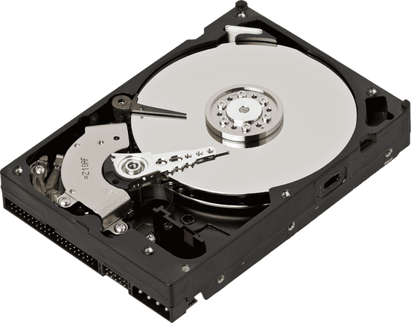
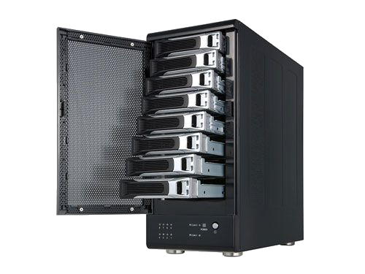
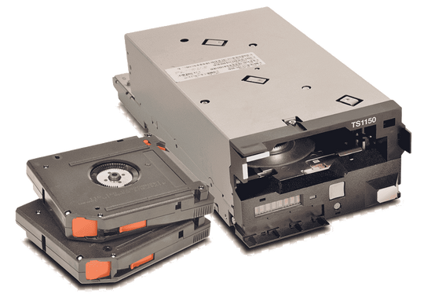
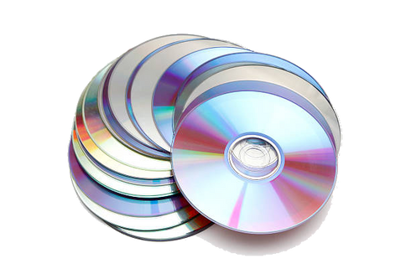
Dispositivos Periféricos:
Tecnologias de Armazenamento Secundário
Disco Magnético
RAID
Disco Óptico
Fita Magnética

Slide 21
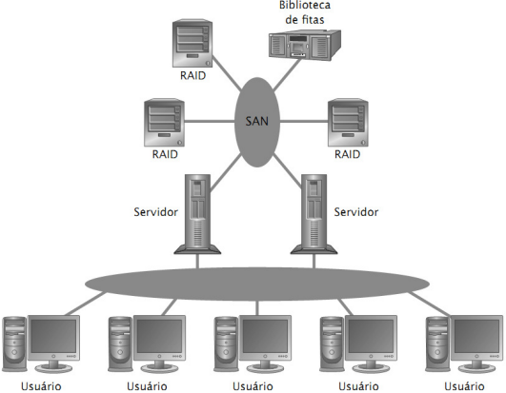
Dispositivos Periféricos:
SANs - storage area networks

Slide 22
Dispositivos Periféricos:
Dispositivos de Entrada e Saída
A interação humana com sistemas de computador acontece geralmente por meio de dispositivos de entrada e saída;
Dispositivos de entrada recolhem dados e os convertem em formato eletrônico para uso pelo computador;
Dispositivos de saída apresentam os dados depois de processados.

Slide 23
Dispositivos Periféricos:
Dispositivos de Entrada
Teclado;
Mouse de computador;
Tela sensível ao toque;
Reconhecimento óptico de caracteres;
Reconhecimento de caracteres de tinta magnética;
Entrada por caneta;
Dispositivo de varredura digital;
Entrada de áudio; e
Sensores.

Slide 24
Dispositivos Periféricos:
Dispositivos de Saída
Monitores;
Impressoras; e
Saídas de aúdio.

Slide 25
Tendências Contemporâneas de Hardware
A crescente capacidade do hardware e da tecnologia de rede vem mudando radicalmente a maneira como as empresas organizam sua capacidade computacional; cada vez mais, elas confiam partes desse volume às redes;
Atualmente, observa-se seis tendências: plataforma digital móvel emergente, nanotecnologia, computação em nuvem, computação autônoma, virtualização e processadores multinúcleo.

Slide 26
Plataforma digital móvel emergente:
Reflete a transição da computação empresarial de PCs e máquinas desktop para dispositivos móveis, como celulares, smartphones, netbooks, Kindle e tablets.
Nanotecnologia:
Utiliza átomos e moléculas individuais para criar processadores de computador e outros dispositivos milhares de vezes menores do que o tamanho da tecnologia atual.

Slide 27
Computação em nuvem:
Refere-se a um modelo de computação no qual empresas e indivíduos obtêm recursos computacionais e aplicações de software pela Internet (conhecida como “a nuvem”).
Computação autônoma:
Esta é uma iniciativa setorial para desenvolver sistemas capazes de configurar, otimizar e sintonizar a si mesmos, autoconsertar-se quando avariados e proteger-se de intrusos e da autodestruição.

Slide 28
Virtualização:
Apresenta uma série de recursos computacionais (como poder computacional e armazenamento de dados) de modo que todos possam ser acessados de maneira que não estejam restritos pela configuração física ou pela localização geográfica.
Processadores multinúcleo:
Circuito integrado ao qual dois ou mais processadores foram conectados para a melhoria do desempenho, redução do consumo de energia e processamento simultâneo mais eficiente de múltiplas tarefas.

Slide 29
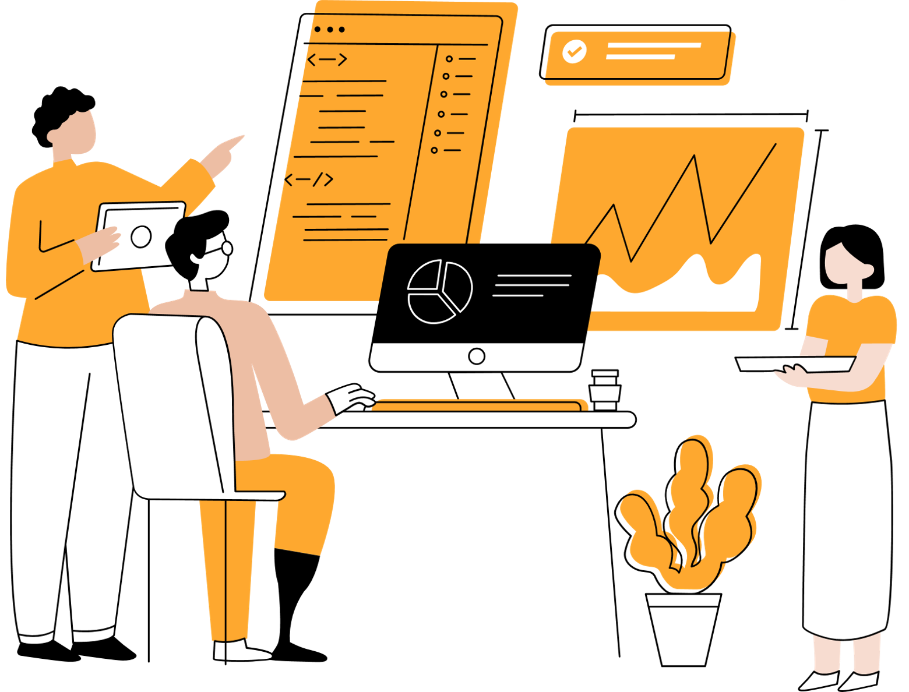
SOFTWARE

Slide 30

Software de Sistema e Aplicativo
Os softwares de sistema são os responsáveis pelos sistemas operacionais de todos os dispositivos e auxiliam os usuários em seu uso, de forma visual e através de comandos. Software aplicativo é um programa de computador com o objetivo de ajudar o usuário a desempenhar uma tarefa específica.

Slide 31
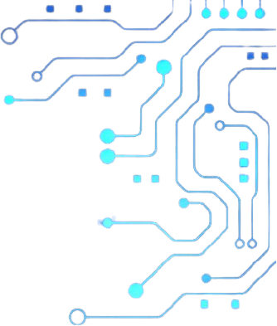
Software de sistema e software aplicativo estão inter-relacionados e podem ser considerados como um conjunto de caixas alojadas umas dentro das outras. Os usuários finais trabalham principalmente com o software aplicativo.

Slide 32
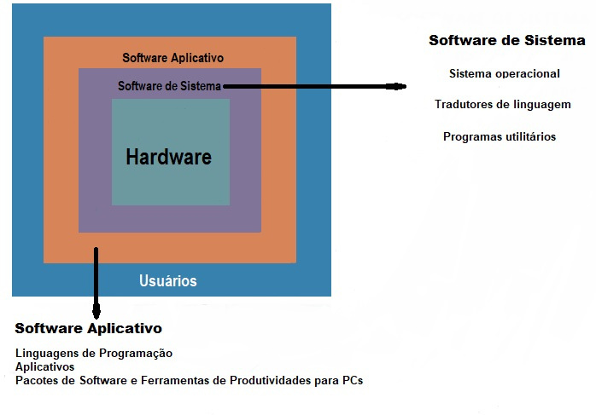
Fonte: Professor da IESB Marco Machado (2011)

Slide 33
Software de Sistema Operacional
O sistema operacional é o gerente-geral do sistema do computador, permitindo que esse sistema lide com várias tarefas e usuários ao mesmo tempo. Ele aloca e designa recursos do sistema, programa a utilização dos recursos e tarefas e monitora as atividades do sistema.

Slide 34
O sistema operacional controla a forma como um único usuário interage com o computador. Os sistemas operacionais usam interface gráfica de usuário, que faz uso de ícones, botões, barras e caixas para executar tarefas.
Novas tecnologias de interface estão surgindo tanto para os sistemas empresariais quanto para os domésticos, um exemplo é o multitoque, popularizada pelo iPhone/iPad.

Slide 35

Windows
A família Windows de sistemas operacionais conta com versões cliente e servidor e uma interface gráfica de usuário simplificada. Os sistemas Windows podem executar inúmeras tarefas de programação simultaneamente e têm poderosos recursos de rede, incluindo a capacidade de acessar informações na internet.

Slide 36
Windows
Os sistemas operacionais Windows para servidores de rede proporcionam funções de gestão de rede, inclusive ferramentas para criar e operar sites e outros serviços da internet.

Slide 37

Linux
O Linux é um sistema operacional de software aberto que pode ser baixado da internet gratuitamente. É confiável, de projeto compacto e habilitado a rodar em muitas plataformas diferentes de hardware, dentre elas servidores, computadores de mão e eletroeletrônicos de consumo.

Slide 38
Linux
O Linux tem papel decisivo no back-office, sendo utilizado em servidores da Web e redes locais. Atualmente detém 25% do mercado norte-americano de servidores. Ao mesmo tempo, seu uso em computadores de mesa está crescendo a passos largos, com gigantes do mercado oferecendo versões de seus produtos que podem rodar em Linux.

Slide 39

O Chrome OS, da Google, serve como um sistema operacional mais leve parra usuários que executam a maior parte de suas tarefas na internet e funciona tanto em notebooks quanto desktops. O Android é um sistema operacional móvel inicialmente desenvolvido como plataforma flexível e atualizável para dispositivos móveis.

Slide 40
Desenvolvimento de Software
Atualmente, as empresas têm acesso a uma gama de ferramentas para desenvolver seus softwares aplicativos. Entre elas estão as linguagens de programação tradicional e as linguagens de quarta geração.

Slide 41

C e C++
Desenvolvida no início da década de 1970, C é uma linguagem poderosa muito usada por programadores profissionais na criação de sistemas operacionais e software aplicativo, especialmente para PCs.
C++ é uma versão mais recente do C, com todos os seus recursos mais a possibilidade de trabalhar com objetos de software, combinando dados e procedimentos.

Slide 42


Visual Basic e COBOL
O Visual Basic é uma ferramenta de programação amplamente usada para criar aplicações que rodam no Windows.
O COBOL foi desenvolvido no início da década de 1960 para processar grandes arquivos de dados com caracteres alfanuméricos e para produzir relatórios corporativos.

Slide 43
Tendências de Software

Slide 44
Software de código aberto:
Ele é desenvolvido por uma comunidade de programadores ao redor do mundo que disponibilizam seus programas aos usuários e permitem modificações.
Ferramentas e serviços baseados em nuvem:
O software baseado na nuvem e os dados utilizados estão hospedados em servidores e grandes centros de dados, podendo ser acessados por qualquer pessoa com uma conexão à internet e um navegador da web.

Slide 45

SERVIÇOS

Slide 46
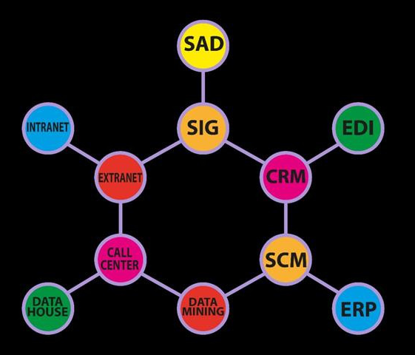
Serviços
A dimensão tecnológica funciona como uma estrutura de apoio à Gestão do Conhecimento, geração de inovações em produtos e processos, envolvendo infraestrutura, hardware, software e comunicações

Slide 47
Sistema ERP
Enterprise Resource Planning(Planejamento dos Recursos da Empresa).O ERP funciona como um software de gestão para unificar informações e facilitar o fluxo de trabalho entre as áreas. Levando em consideração que cada departamento necessita de uma ferramenta própria para poder gerar seus relatórios e executar tarefas rotineiras, o ERP passa a ter um papel fundamental, funcionando como um centralizador do fluxo de trabalho, alinhando a comunicação de todas as áreas e facilitando a tomada de decisão.

Slide 48
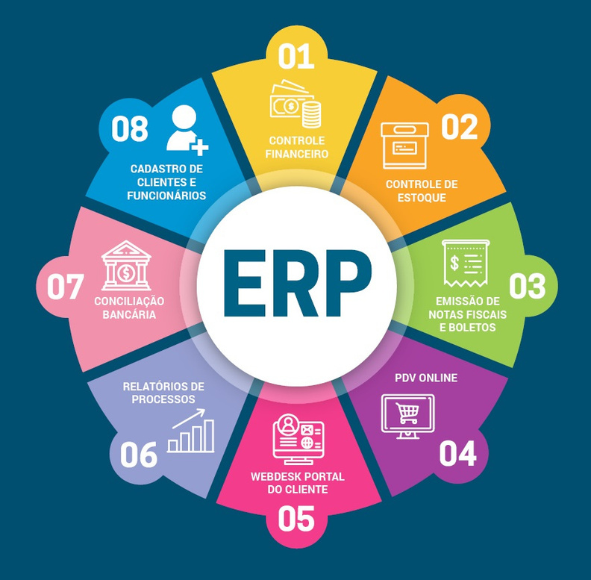
Sistema ERP

Slide 49
CRM
O CRM(gestão de relacionamento com o cliente) é um sistema que permite registrar e organizar todos os pontos de um contato que um consumidor tem com o vendedor de uma empresa. Quando o profissional de vendas entra em contato com um possível cliente, consegue armazenar na ferramenta dados como nome, endereço, telefone, visitas ao site e descrição de cada uma das interações.

Slide 50
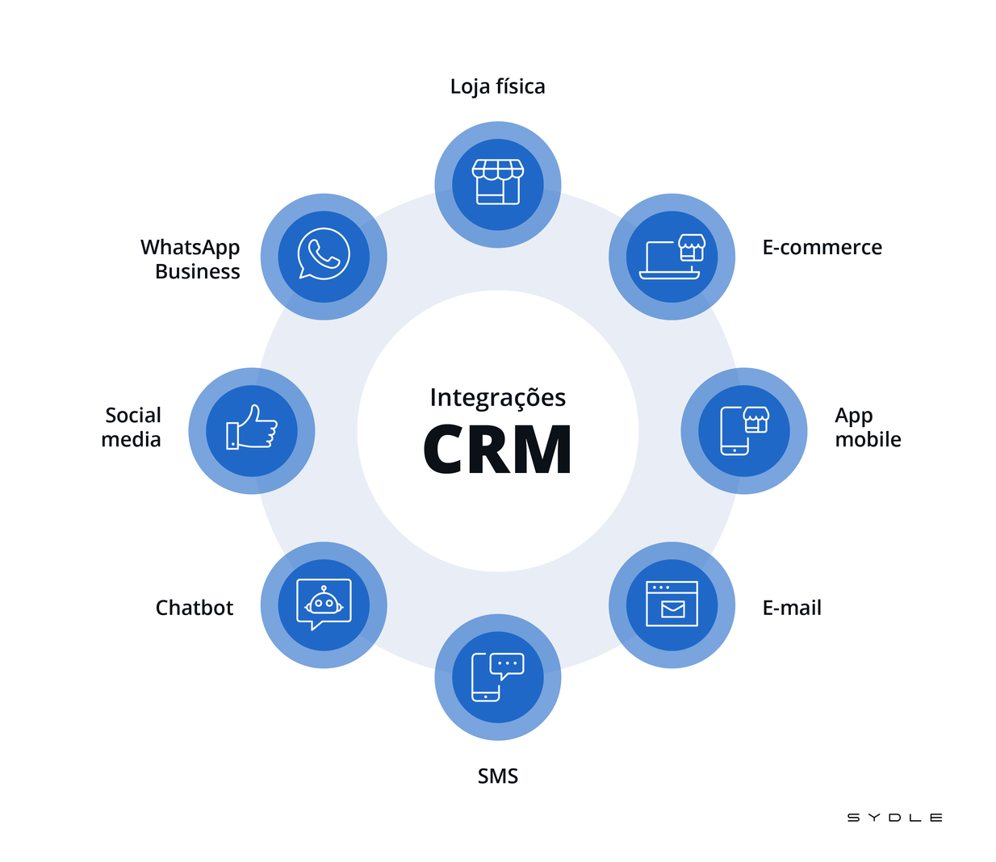
CRM

Slide 51
SIG
O Sistema de Informações Geográficas – SIG é um conjunto de sistemas de softwares e hardwares capazes de produzir, armazenar, processar, analisar e representar inúmeras informações sobre o espaço geográfico, tendo como produto final mapas temáticos, imagens de satélites, cartas topográficas, gráficos e tabelas. São utilizados por pesquisadores, empresas, ONGs, governos, serviços de inteligência.

Slide 52
SAD
Um Sistema de Apoio à Decisão ( SAD ) é um sistema (de informação) baseado em computadores que combina modelos e dados, com grande envolvimento dos utilizadores, e que visa resolver problemas pouco/não estruturados.

Slide 53
EDI
Electronic Data Interchange (Intercâmbio eletrônico de dados), permite a troca de documentos padronizados entre os sistemas informáticos de quem participa numa relação comercial, adaptando-se a vários setores conforme as necessidades concretas de comunicação das empresas.
Ao permitir a comunicação direta entre os softwares de empresas diferentes, o EDI elimina problemas como o atraso no envio de documentos. A tecnologia também permite que as duas empresas monitorem juntas o envio de bens.

Slide 54
SCM
Supply Chain Management é uma rede de pessoas, negócios, recursos, atividades, tecnologia e expertise que se destina a controlar o fluxo de produtos e serviços em uma organização. Com isso cria uma facilidade em gerenciar os suprimentos da empresa com uma maior eficiência é precisão.

Slide 55
Call Center
Call center, também chamado de Central de Atendimento, é uma área dentro de uma empresa voltada exclusivamente para fazer o atendimento telefônico dos clientes.

Slide 56
Data Warehouse
Um data warehouse é um tipo de sistema de gerenciamento de dados projetado para ativar e fornecer suporte às atividades de business intelligence (BI), especialmente a análise avançada. Os data warehouses destinam-se exclusivamente a realizar consultas e análises avançadas e geralmente contêm grandes quantidades de dados históricos. Os dados em um data warehouse geralmente são derivados de uma ampla variedade de fontes, como arquivos de log de aplicativos e aplicativos de transações.

Slide 57
Data Warehouse
O data warehouse centraliza e consolida grandes quantidades de dados de várias fontes. Seus recursos analíticos permitem que as organizações obtenham informações de negócios úteis de seus dados para melhorar a tomada de decisões. Com o tempo, cria-se um registro histórico que pode ser inestimável para cientistas de dados e analistas de negócios. Devido a esses recursos, um data warehouse pode ser considerado a “única fonte verdadeira” da organização.

Slide 58
Data Mining
E um processo de explorar grandes quantidades de dados à procura de padrões consistentes. Como regras de associação ou sequências temporais, para detectar relacionamentos sistemáticos entre variáveis, detectando assim novos subconjuntos de dados.
Data mining é formada por um conjunto de ferramentas e técnicas que através do uso de algoritmos de aprendizagem ou classificação baseados em redes neurais e estatística. Estes são capazes de explorar um conjunto de dados, extraindo ou ajudando a evidenciar padrões nestes dados e auxiliando na descoberta de conhecimento.

Slide 59
Data Mining
Para que Serve o Data Mining
Procura conhecer melhor os clientes, seus padrões de consumo e motivações. Data Mining resgata em organizações grandes o papel do dono atendendo no balcão e conhecendo sua clientela. Esses dados agora podem agregar valor às decisões da empresa, sugerir tendências, desvendar particularidades dela e de seu meio ambiente e permitir ações melhor informadas aos seus gestores.

Slide 60
Intranet e Extranet
A intranet é uma rede interna, fechada e exclusiva, com acesso somente para os funcionários de uma determinada empresa e muitas vezes liberado somente no ambiente de trabalho e em computadores registrados na rede.

Slide 61
Intranet e Extranet
A extranet pode ser entendida como uma extensão da intranet, ou seja, é a mesma rede usada na empresa que pode ser acessada pelas pessoas autorizadas de forma remota, a partir de outros locais. É extranet também quando a intranet é aberta para fornecedores e parceiros de negócios, a fim de facilitar o compartilhamento de arquivos ou a realização de trâmites — como pedidos e pagamentos, por exemplo.

Slide 62
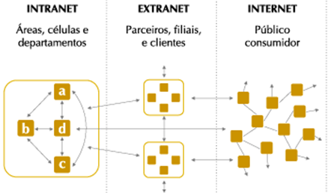
Diferenças entre extranet e intranet:
A intranet é uma rede interna, fechada e exclusiva, com acesso somente para os funcionários de uma determinada empresa e muitas vezes liberado somente no ambiente de trabalho e em computadores registrados na rede.

Slide 63

GERENCIAMENTO DE DADOS

Slide 64
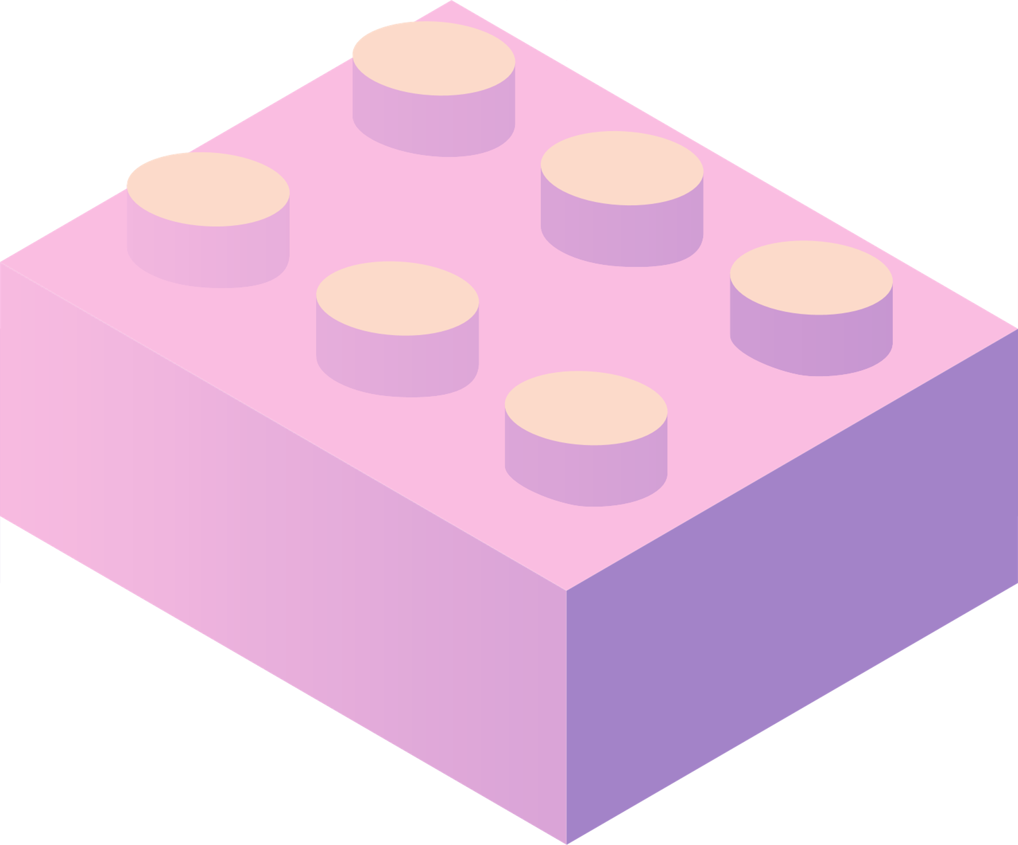


Diferença entre dados e informações?
Dado é como uma única peça de lego
Informação é o conjunto de dados organizados
com determinado sentido
o conhecimento acontece quando a informação é aplicada.

Slide 65






Quais os componente da Gestão de dados?

Slide 66
Importância da gestão de dados
O desempenho da empresa depende do que consegue ou não fazer com os seus dados.
As informações auxiliam gerentes e funcionários a tomar melhores decisões.

Slide 67
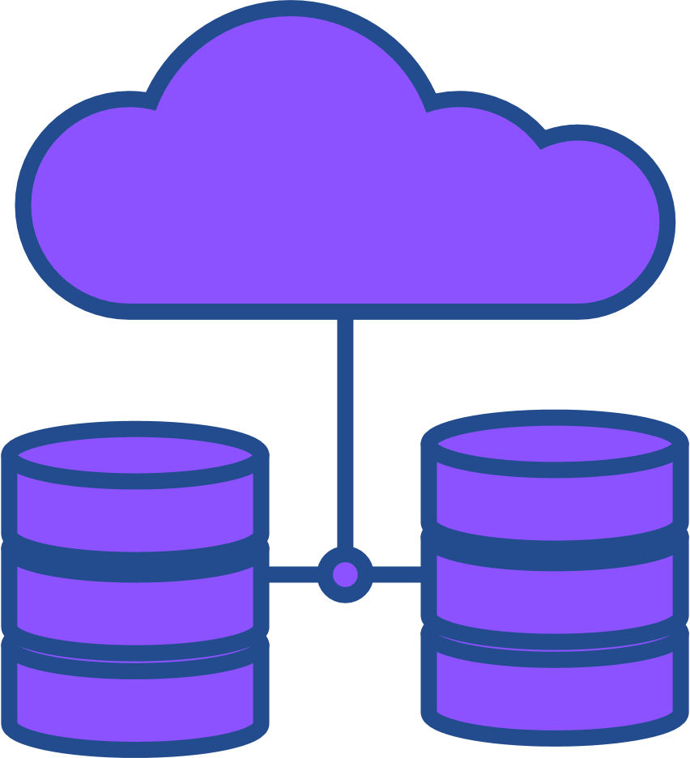
O que é Banco de dados?
Os bancos de dados podem apresentar-se em vários modelos.
Hierárquicos ou de árvores;
Relacionais;
Distribuídos fisicamente (data center).

Slide 68
Sistemas de gestão de banco de dados
É um software específico usado para criar, armazenar, organizar e acessar dados a partir de um banco de dados

Slide 69

Inteligência empresarial e análise multidimensional de dados
Análisar informações e, assim, descobrir novos padrões.
Power Bi, Google Analitics, IBM Cloud, as ferramentas para análise multidimensional de dados (Processamento analítico on-line -OLPA) e o data mining.

Slide 70
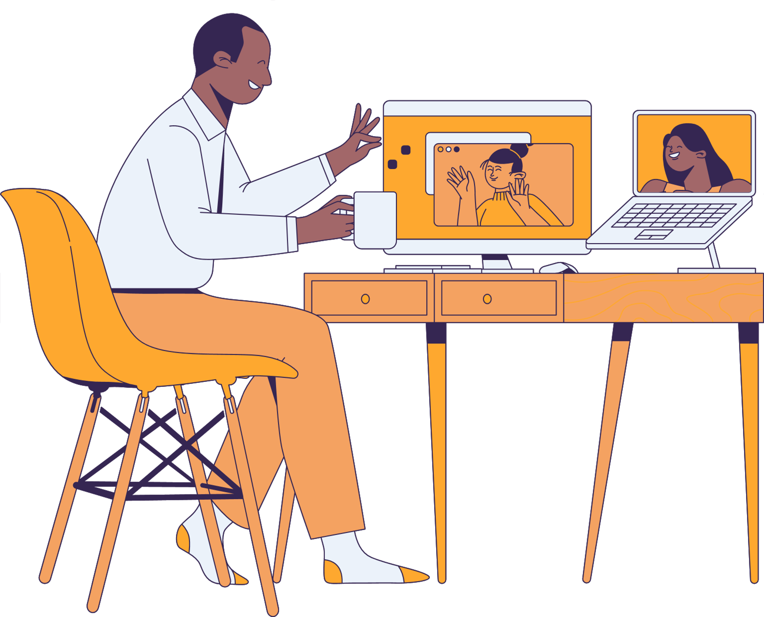
TECNOLOGIAS
DE REDES

Slide 71

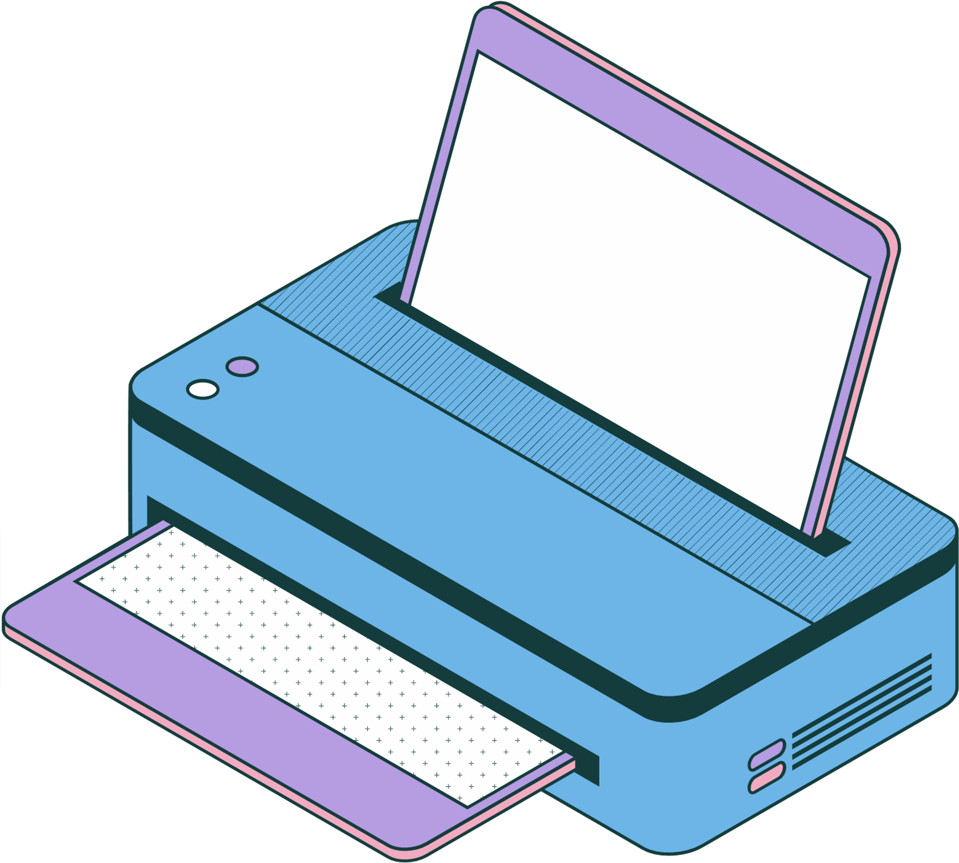



O QUE É REDE DE COMPUTADORES ?
Redes de computadores são conjuntos de dispositivos computacionais conectados em um mesmo sistema de comunicação, o que possibilita a troca de informações e recursos.
Exemplo:

Slide 72
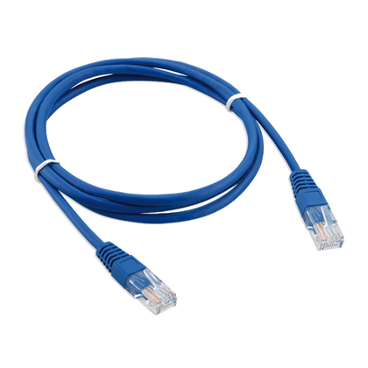
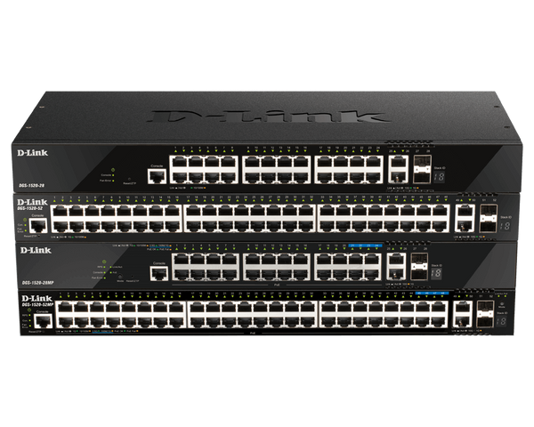
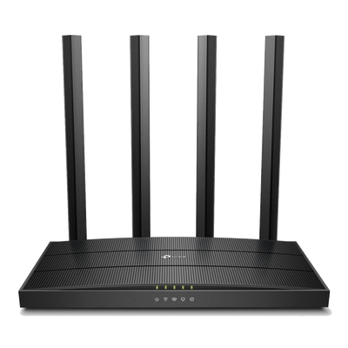
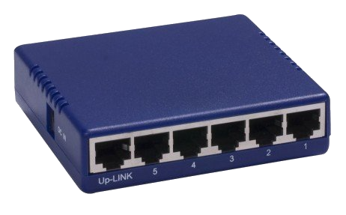
QUAIS OS PRINCIPAIS COMPONENTES DAS REDES DE TELECOMUNICAÇÕES ?
Concentrador
Switches
Roteador
Cabo de Rede

Slide 73
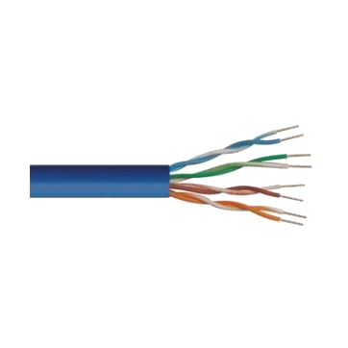
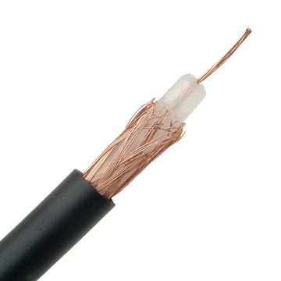
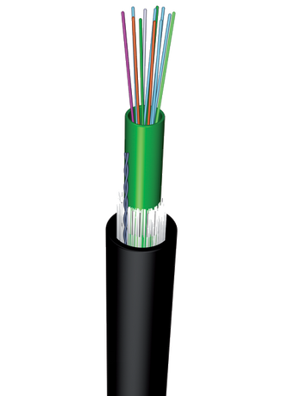
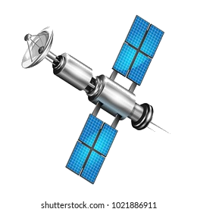

MEIOS DE TRANSMISSÃO E TIPOS DE REDE ?
Os meios de transmissão são agrupados em meios guiados e não guiados:
Meios Guiados
Meios Não Guiados
Cabo Par Trançado
ou Cabo de Rede
Cabo Coaxial
Cabo Fibra-Optica
Rede por Satelite
Rede sem Fio

Slide 74

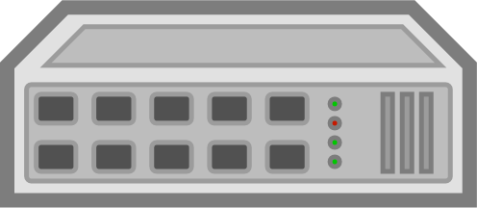



COMO FUNCIONA UMA REDE ?
Computer 1: 192.168.45.1
Computer 2: 192.168.45.2
Computer 3: 192.168.45.3
Computer 4: 192.168.45.4
Computer 5: 192.168.45.5
Desktop 6: 192.168.45.6
Desktop 7: 192.168.45.7
2
3
Computador
Servidor
1
Cabos de Rede
4
5
Switch
6
7
Computadores
Roteador
Desktop

Slide 75
PRINCIPAIS TECNOLOGIAS DE REDES:
Intelligence Edge, desenvolvendo soluções no local.
Intent-Based Networking (IBNS), otimizando negócios de forma inteligente.
Meganuvem, unindo soluções e aplicações em um só lugar.

Slide 76
COMO A INTERNET E A TECNOLOGIA DE INTERNET FUNCIONAM E COMO FACILITAM A COMUNICAÇÃO E O COMÉRCIO ELETRÔNICO?
Funcionam através de 13 servidores espalhados pelo mundo usando o protocolo de transmissão tcp/ip, facilitam a comunicação pois você pode ter contato com qualquer pessoa do mundo em tempo real.
Você pode saber o preço de um produto aqui do Brasil e um produto da China em pouco tempo e escolher qual você quer comprar.

Slide 77
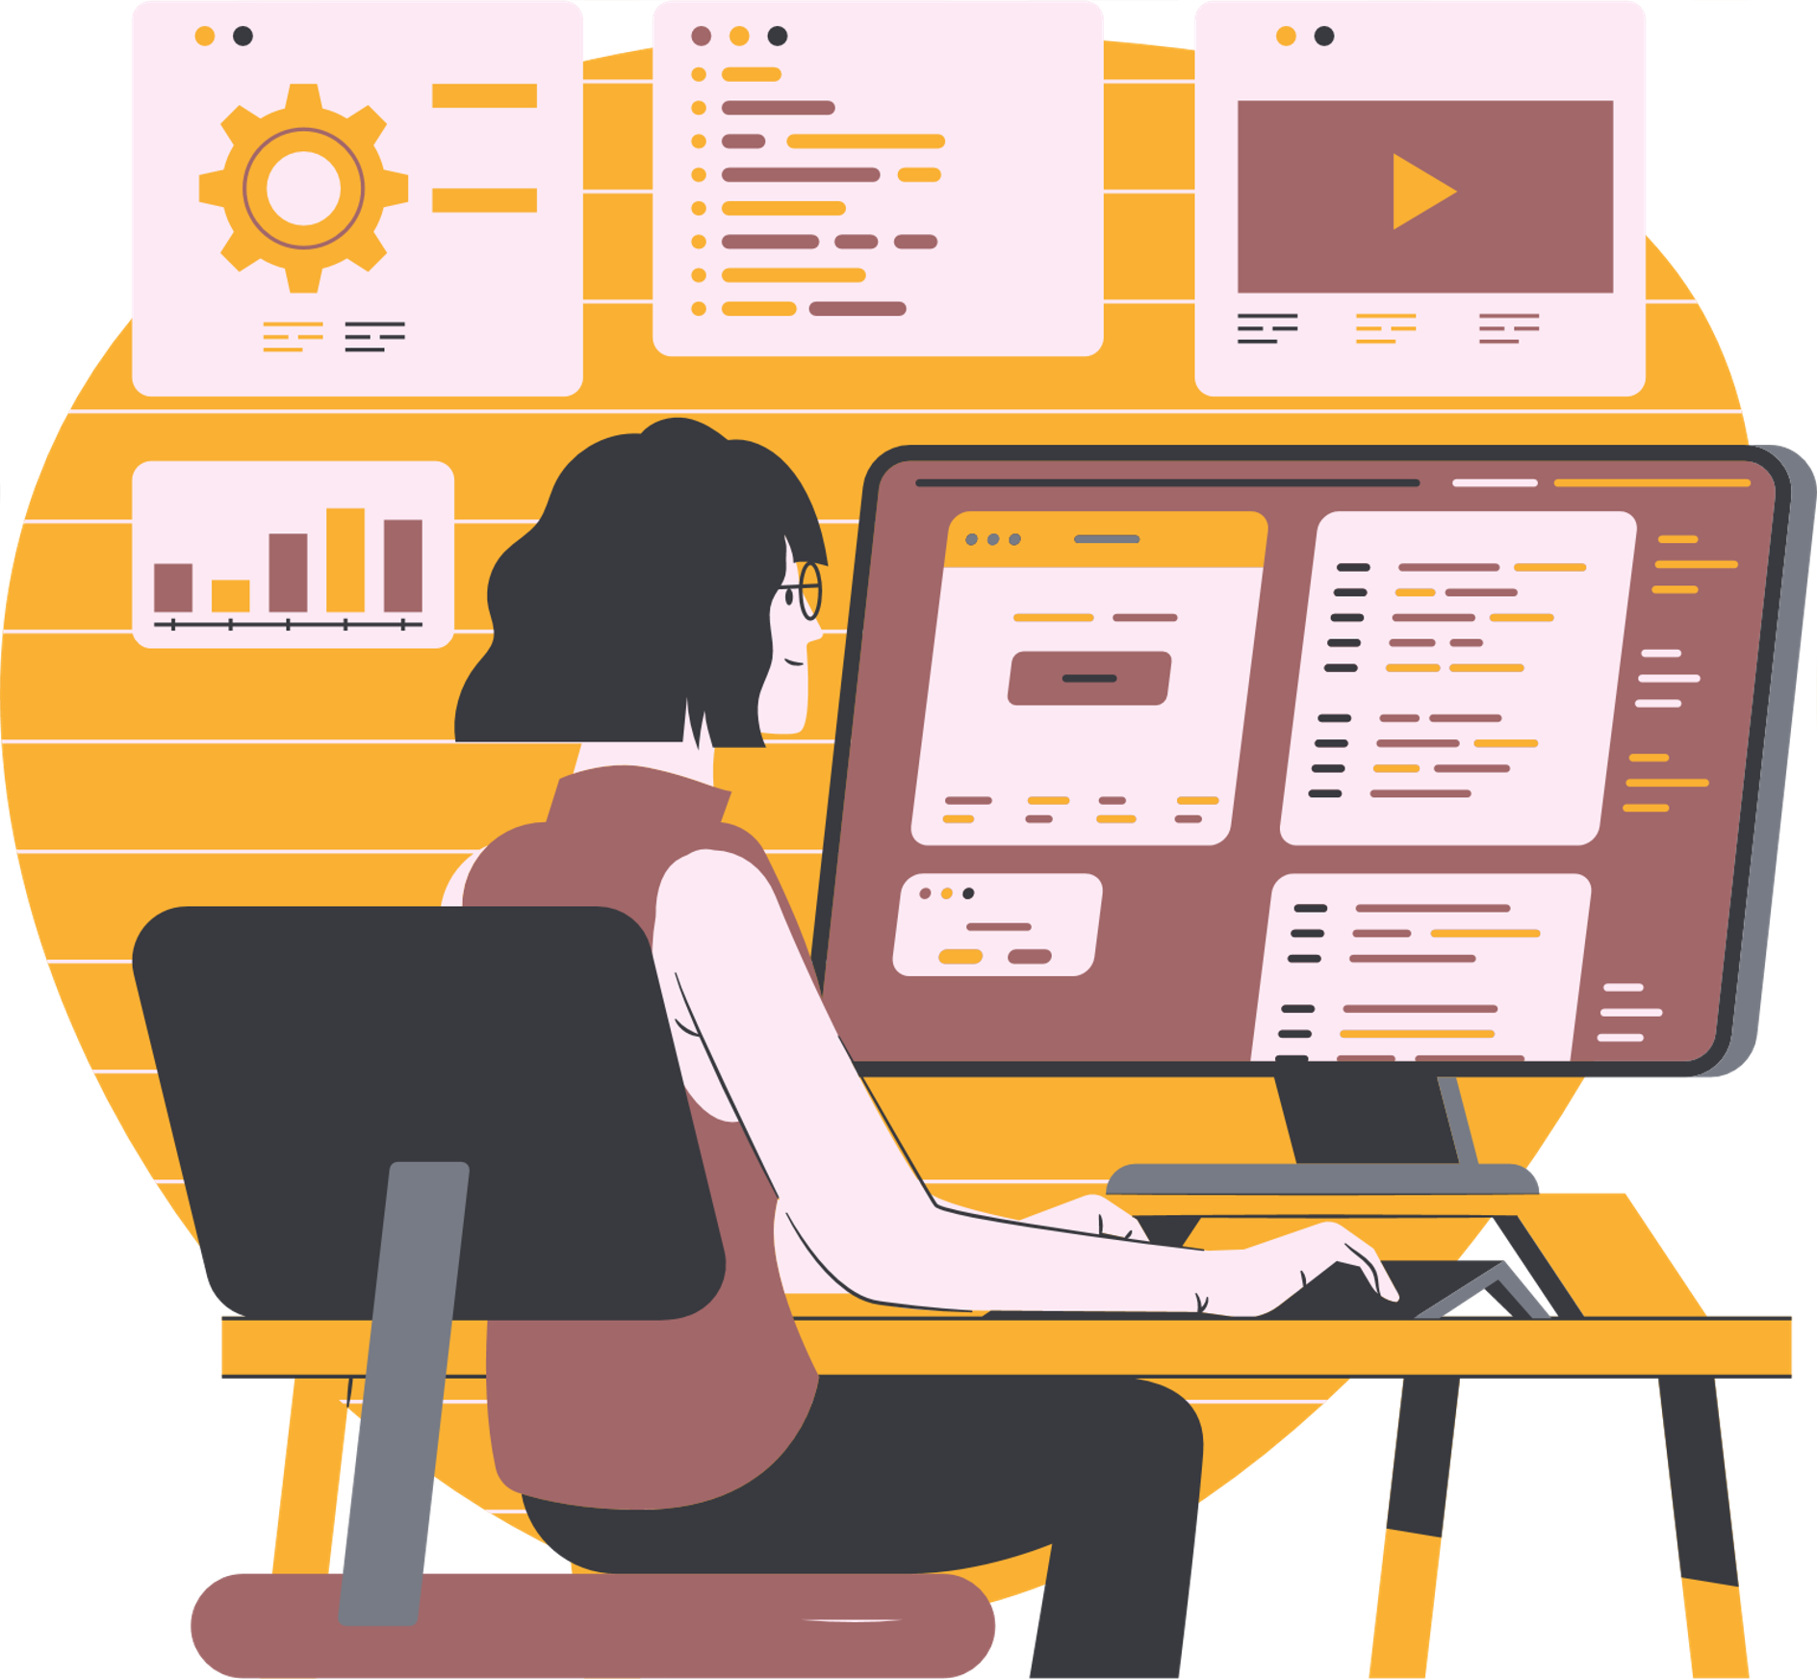
DÚVIDAS ?

Slide 78
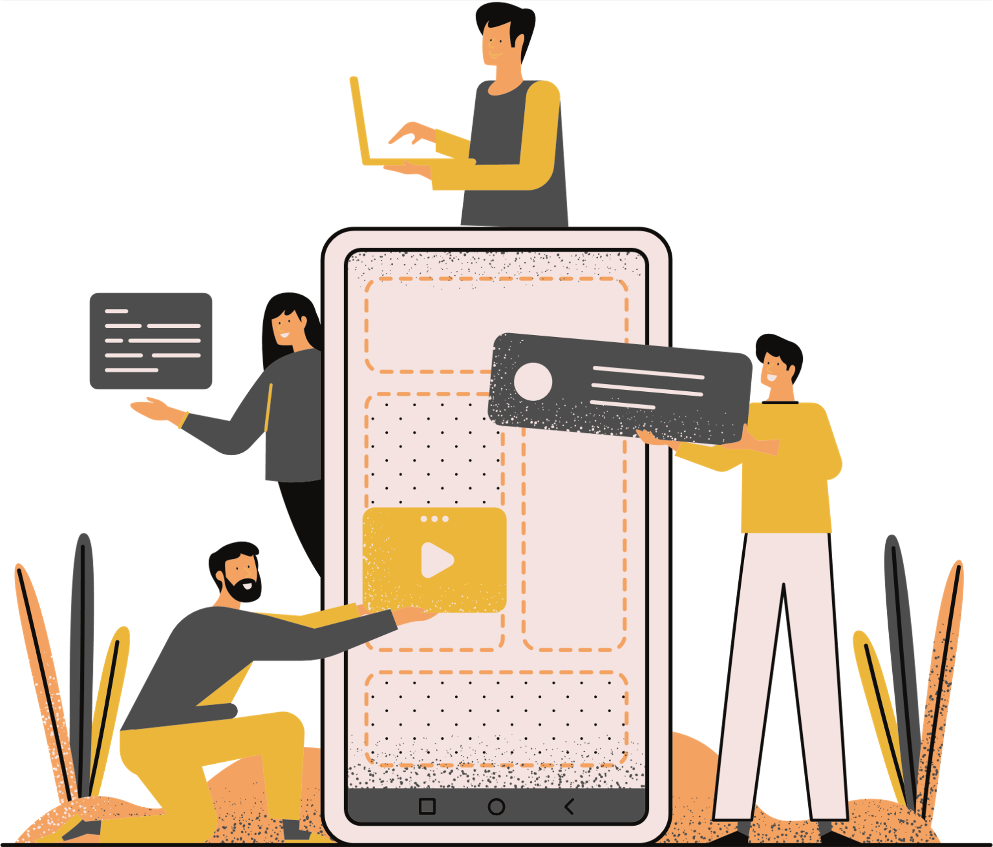
Obrigado pela Atenção!

